Slide 1
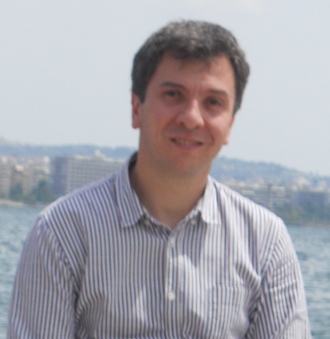
Értékpapírpiacok
Dr. Kosztopulosz Andreász
egyetemi docens
SZTE GTK Pénzügyek és Nemzetközi Gazdasági Kapcsolatok Intézete
2. fejezet A fix kamatozású értékpapírok világa

Slide 2
Fix kamatozású portfóliók kezelése –
nettó vagyonra irányuló semlegesítés

Slide 3
Fix kamatozású portfóliókezelési stratégiák

Slide 4
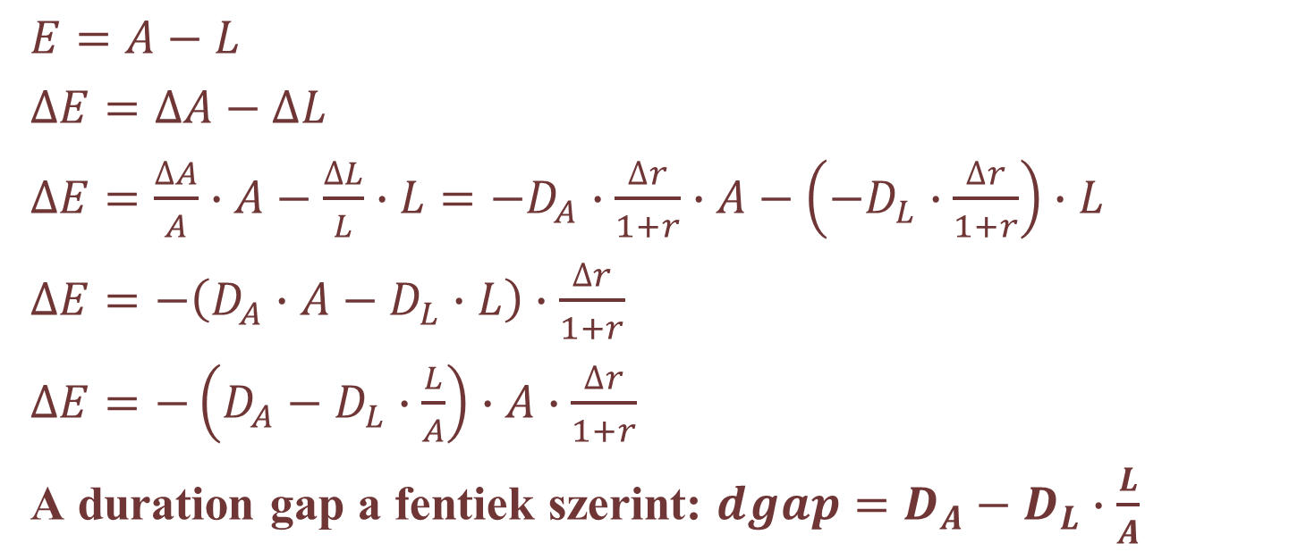
A duration gap levezetése
$E=A−L$
$∆E=∆A−∆L$
$∆E=\frac{∆A}{A}∙A−\frac{∆L}{L}∙L=−D_{A}∙\frac{∆r}{1+r}∙A−\left(−D_{L}∙\frac{∆r}{1+r}\right)∙L$
$∆E=−\left(D_{A}∙A−D_{L}∙L\right)∙\frac{∆r}{1+r}$
$∆E=−\left(D_{A}−D_{L}∙\frac{L}{A}\right)∙A∙\frac{∆r}{1+r}$
A duration gap a fentiek szerint: $dgap=D_{A}−D_{L}∙\frac{L}{A}$

